Slide 1
Petits poèmes ποιηματάκια
Poésie

Slide 2
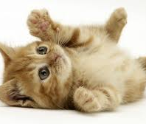
menu
lundi et mardi
C’est trop bon le canari
c’est trop bon c’est trop bon
j’aime Le Poisson

Slide 3
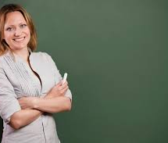
Madame popi
J’aime Madame popi
Madame popi aime la tortue

Slide 4
J adore
Tu adores
Et Lundi j’ adore le canari
Et mardi J adore Madame Popi

Slide 5
FRANCE
Je t aime beaucoup

Slide 6
2^{ο} Δημοτικό Μοιρών
ELEYTHERIA VIKTORIA KAMPOYRAKI E1

